Slide 1
数据库系统原理及应用
主讲：薛涛
手机：18519852232
邮箱：xuetao512@qq.com

Slide 2


教材及参考书(1)
 教材
  萨师煊，王珊：数据库系统概论(第5版)
  高等教育出版社
An Introduction to Database Systems

Slide 3
教材及参考书(2)
参考书
  数据库系统实现第2版
  数据库系统原理第2版 李建中 王珊
上机软件
  SQL Server2008 R2 企业版及以上（推荐）
  MySQL5.5/MariaDB10.1.7
  PostgreSQL9.4
An Introduction to Database Systems

Slide 4
课程简介
数据库技术是计算机领域中最重要的技术之一，是软件学科的一个独立分支。数据库管理系统已从专用的应用程序包发展成为通用的系统软件，其应用也从一般管理扩大到计算机辅助设计、人工智能以及科技计算等领域。
通过本课程的学习，使学生了解计算机数据管理的发展，数据库系统基础与数据库系统应用之间的关系；掌握数据库系统原理，会使用简单的关系型DBMS进行数据处理和应用系统设计及关系数据库管理系统SQL Server的使用方法。从而，为后续课程的学习打下基础，对于即将跻身IT业的学生来说非常必要。
SLIDE <number> OF xx

Slide 5
内容安排(1)
 基础篇
  第一章 绪论
  第二章 关系数据库
  第三章 关系数据库标准语言SQL
  第四章 数据库安全性
  第五章 数据库完整性
 设计与应用开发篇
  第六章 关系数据理论数据库设计
  第七章 数据库设计
  第八章 数据库编程
An Introduction to Database Systems

Slide 6
内容安排(2)
 系统篇
  第九章 关系查询处理和查询优化
  第十章 数据库恢复技术
  第十一章 并发控制
  * 第十二章 数据库管理系统
  第一至第十一章是本科专业的基本教程（书中有*号的部分除外）
  第十二至第十七章是高级教程
An Introduction to Database Systems

Slide 7
课程简介
专业课的学习方法：
  学以致用，强调动手实践，解决实际问题。
    实践是检验问题的唯一标准
  与自己的兴趣爱好相结合，激发学习兴趣。
    家事 国事 天下事 事事关心
SLIDE <number> OF xx

Slide 8
课程简介
常用的数据库应用程序？
为什么要使用这些数据库应用程序？
这些数据库应用程序的结构？
SLIDE <number> OF xx

Slide 9
课程简介
目前主要流行的数据库应用程序结构
  应用程序有三个元素：表现层、业务层、数据访问层
    表现层：接收数据输入
    业务层：应用程序逻辑或业务规则元素
    数据访问层：数据存储或数据管理元素，用来管理数据的存储和检索
SLIDE <number> OF xx

Slide 10
课程简介
单层体系结构
  所有这三种元素----用户接口、业务规则和数据管理，被编译成为一个大的可执行文件（单机版）。
  优点：结构简单
  缺点：数据不易共享、修改应用程序和定位错误比较困难。
  主要工具：Visual Foxpro、Access等
SLIDE <number> OF xx

Slide 11
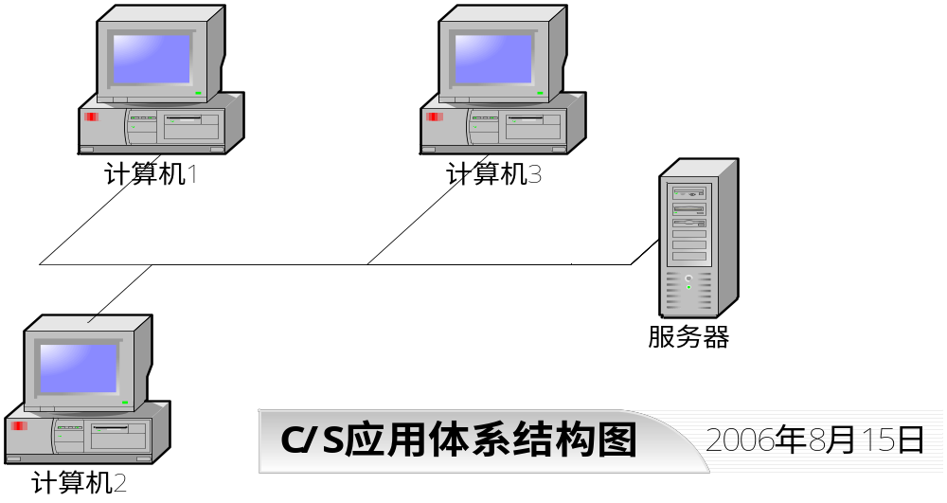
课程简介
双层体系结构
  也被称作客户/服务器模型（Clinet/Server），客户也称为前端（前台），服务器被称为后端（后台）。应用程序的功能是在两个过程中分开的：客户过程和服务器过程。
    客户过程处理数据输入和用户接口问题
    服务器过程执行所有数据确认
SLIDE <number> OF xx

Slide 12
课程简介
优点
  数据共享
  数据维护容易
缺点
  肥客户机，安装和维护客户端较麻烦
主要工具：
  前台工具有VB、PB、VC等
  后台有Access、SQL-Server、Oracle等
SLIDE <number> OF xx

Slide 13
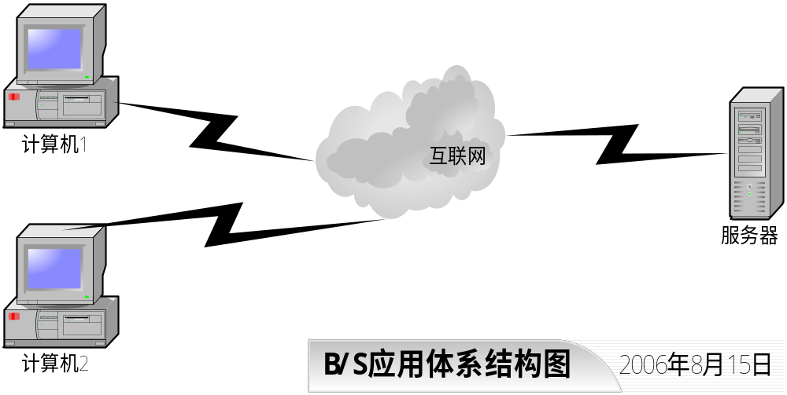
课程简介
多层体系结构
  也叫N层体系结构（Browser/Sever），是从两层体系结构的问题发展而来的，通常使用三层结构。
  表现层
  业务层
  数据访问层
SLIDE <number> OF xx

Slide 14
课程简介
优点
  瘦客户机，应用程序安装部署方便。用户通过浏览器访问应用。
缺点
  结构复杂，安全性要求高。
主要工具
  JavaEE平台下：IDEA、Eclipse等
  DOTNET平台下：Visual Studio .NET等
SLIDE <number> OF xx

Slide 15
未来发展
云计算
大数据
移动应用
  Android
  IOS
  Windows Phone
与地质相关的应用
SLIDE <number> OF xx

